Slide 1
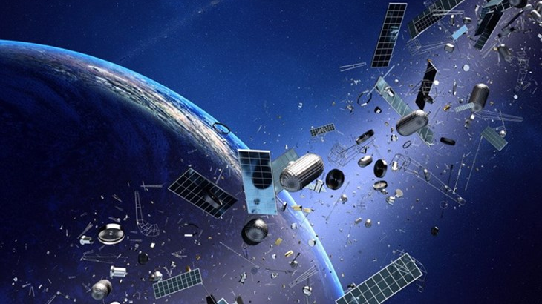
Svemirski otpad
prezentaciju pripremila katija žuvan

Slide 2
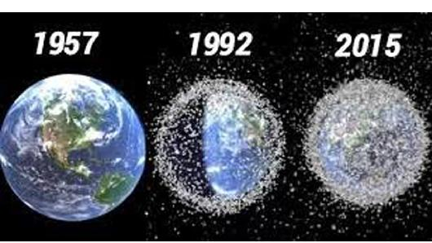
Sadržaj
općenito
svemirski otpad
kako ga se riješiti
zadatak

Slide 3
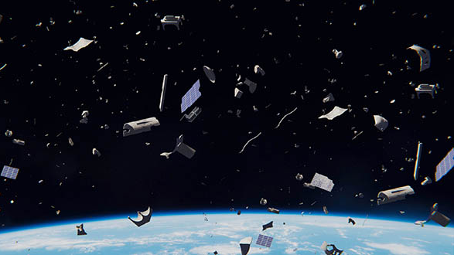
općenito
većina tih predmeta su dijelovi raketa, prastarih satelita i orbitalnih stanica, te raznih drugih objekata koje su ljudi postavili u orbitu koji raspadnu se i izgore prilikom pada kroz atmosferu
svakog dana najmanje 1000 kg otpada uđe u zamljinu atmosferu

Slide 4
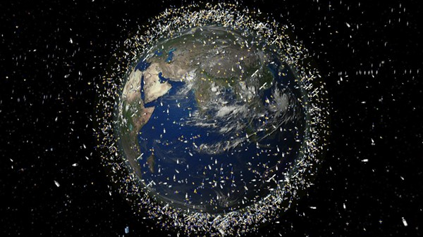
svemirski otpad
velika većina otpada stvorena je od strane čovjeka (skoro 90%)
krhotine svemirskog otpada stalno pogađaju Zemlju, ali dosada nisu nikoga usmrtile
dosad su jedine zabilježene žrtve krhotina iz svemira bila petorica ozlijeđenih japanskih mornara na čiji su brod 1969. godine pali ostaci ruske rakete, te jedna žena koju je u Oklahomi 1997. godine okrznuo komad raspadnute američke rakete
metalni ostaci također stvaraju problem koji kad izgore u atmosferi prije nego padnu na tlo ipak za sobom ostavljaju sitne metalne čestice koje mogu desetljećima ostati u zraku i utjecati na vremenske prilike
Prema zadnjim podacima astronoma 19 000 komada smeća veće je od 10 cm a svojom kinetičkom energijom u stanju su ozbiljno oštetiti ili čak srušiti svaku svemirsku raketu

Slide 5
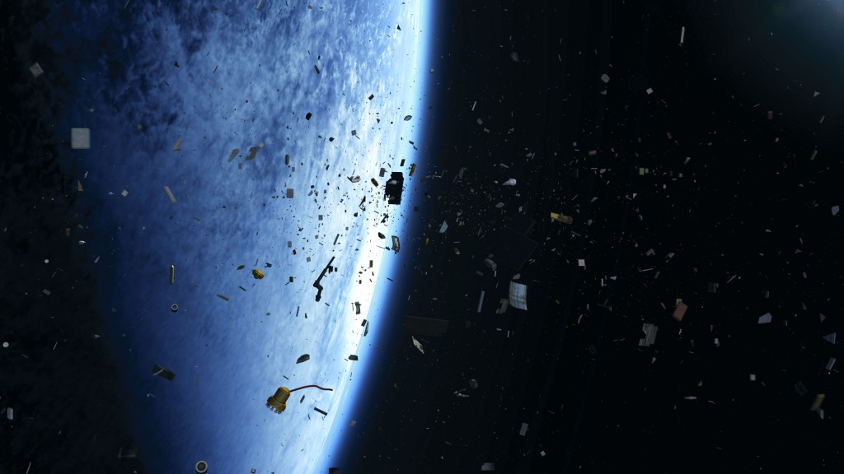
Svemirski otpad
prema statistikama svemirskog će smeća biti sve više (prema podacima Svjetskog gospodarskog foruma u orbiti je trenutno oko 6000 satelita od kojih je gotovo 60 posto već izbačeno iz upotrebe, odnosno, predstavljaju svemirski otpad)
također sljedećih godina procjenjuje se da će se godišnje lansirati gotovo tisuću raznih satelita - vojnih, komunikacijskih, meteoroloških, znanstvenih – što je četiri puta više nego u prethodnom desetljeću(to znači da bi do 2030. godine u orbiti oko Zemlje moglo kružiti i do 15 tisuća raznih satelita)
postaje opasan za budućnost svemirskih letova
This Photo by Unknown author is licensed under CC BY.

Slide 6
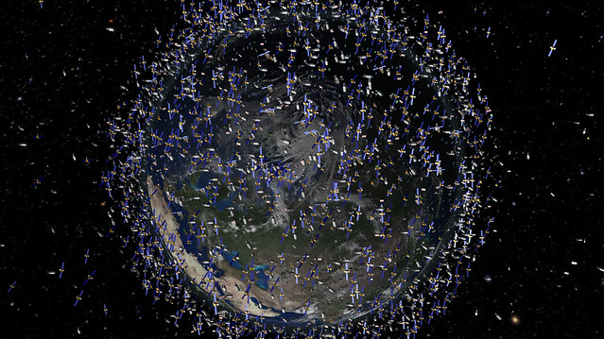
Kako ga se riješiti
kako bi se problem svemirskog otpada barem ublažio, znanstvenici diljem svijeta istražuju moguće načine skupljanja krhotina koje kruže oko Zemlje
1. IDEJA: izgradnja velikih magneta ili mreža koje bi skupljale krhotine, te golemih „svemirskih bičeva“ koji bi izbacivali otpad iz orbite
2. IDEJA: nedavno su japanski stručnjaci došli na još jednu ideju koja bi barem mogla ublažiti taj problem za buduće naraštaje: znanstvenici sa Sveučilišta u Kyotu osmislili su satelit – od drvenih dijelova! Takav satelit bi se na kraju svog radnog vijeka pri ulasku u atmosferu u potpunosti se raspao i ne bi za sobom ostavio nikakve štetne ostatke
This Photo by Unknown author is licensed under CC BY-NC.

Slide 7
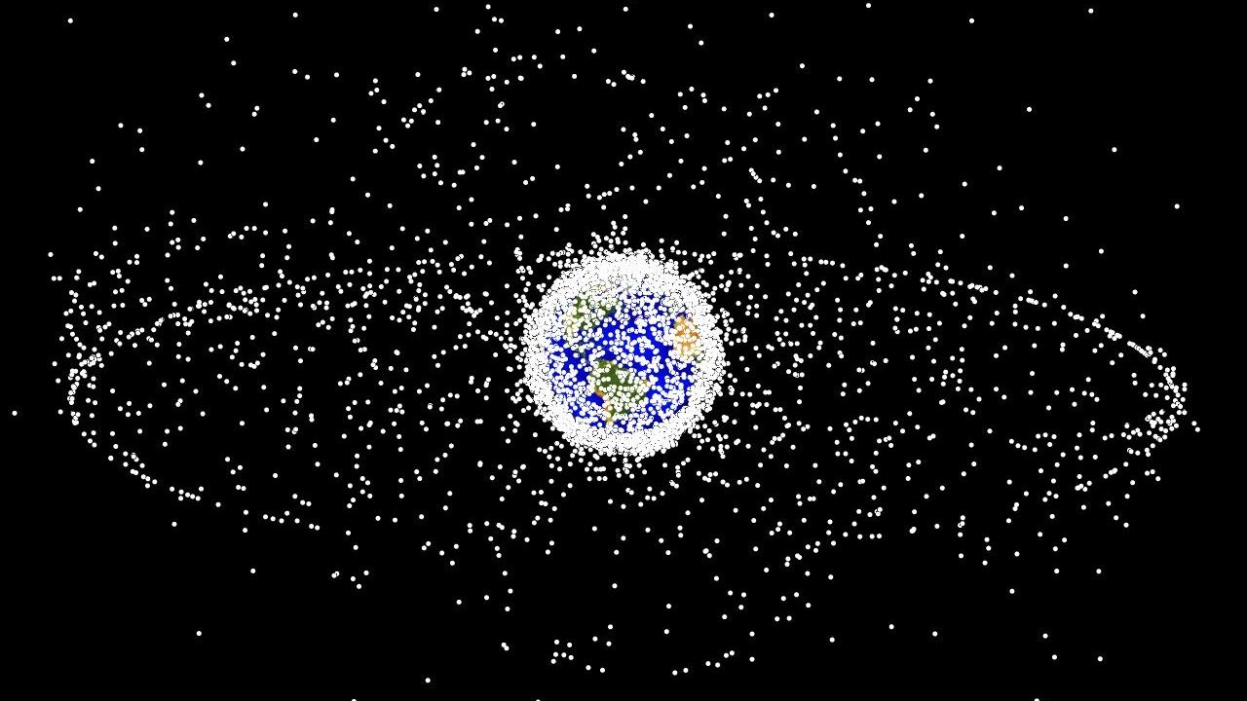
zadatak
osmislite vlastiti način za riješavanje ovog problema sa svemirskim otpadom
https://www.youtube.com/watch?v=w_PWL0oZzOc svemirski otpad oko Zemlje
https://www.youtube.com/watch?v=IOwv1j-fUbo&t=139s svemirski otpad u gibanju
Pogledajte animaciju koja prikazuje raspodjelu i gibanje objekata koje je napravio čovjek i koji kruže oko Zemlje. (animaciju je napravio NASA – in ured za orbitalni otpad pri JSC)
This Photo by Unknown author is licensed under CC BY-SA.

Slide 8
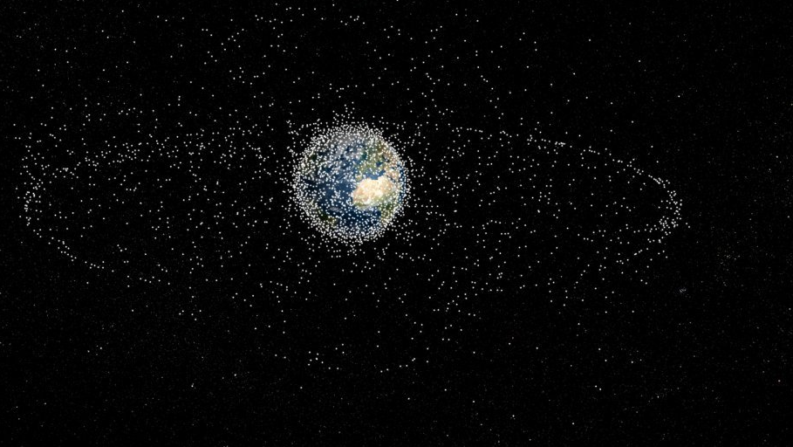
Hvala na pažnji!

